Slide 1
Asociación Cultivadores de Arroz Presentación Proyecto Formación de Grupos de Productores, con ajuste y seguimiento de la Guía de Buenas Prácticas Agrícolas para el Arroz en Uruguay, que disminuya la brecha de rendimientos entre ellos.
Noblía
Jueves 29 de mayo de 2014 – 18 hs

Slide 2
Esquema de la reunión
Presentación de los participantes.
Antecedentes. Grupos arroceros.
Presentación del proyecto FPTA.
Experiencia del grupo arrocero de Tacuarembó.
Consultas e intercambio.
Otros temas de interés.

Slide 3
Equipo de ACA
Gerente General: Ec. María Sanguinetti
Gerente Técnico: Ing. Agr. Carlos Battello
Asesora Técnica: Ing. Agr. Natalia Queheille

Slide 4
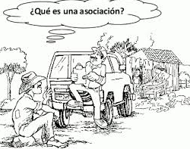
Concepto de grupo/ trabajo asociativo
Es una construcción compleja, que se desarrolla en el seno de un grupo humano, basada en la ayuda mutua y el esfuerzo propio.
Debe existir una organización y una gestión fundada en la racionalidad empresaria, equilibrada con los objetivos sociales.
La eficiencia -resultados obtenidos en función de los recursos disponibles- y la eficacia, lograda en base a los objetivos establecidos, deben ser los pilares de todo emprendimiento asociativo.

Slide 5
Ventajas:
SALIR DEL AISLAMIENTO Y EL INDIVIDUALISMO.
POTENCIAR LOS RECURSOS TECNICOS, ECONOMICOS Y HUMANOS A TRAVES DE LA SINERGIA DEL GRUPO.
COMPARTIR EXPERIENCIAS E INQUIETUDES.
ACCEDER A INFORMACIÓN.
ACCEDER A INFRAESTRUCTURA, MAQUINAS Y EQUIPOS A LOS QUE SOLOS NO SE PODRIA.
OPTIMIZAR LAS CONDICIONES DE NEGOCIACION FRENTE A INTERMEDIRIOS Y ACOPIADORES.
INCREMENTAR LAS ECONOMIAS DE ESCALA.
MEJORAR EL ACCESO A LAS FUENTES DE FINANCIACION Y LAS POSIBILIDADES DE BONIFICACIÓN EN LAS COMPRAS.

Slide 6
Desventajas:
PREJUICIOS ASOCIATIVOS POR ANTERIORES FRUSTRACIONES.
FALTA DE CAPACITACION Y PRÁCTICA PARA EL TRABAJO EN EQUIPO.
TEMOR A EXPONERSE ANTE OTRAS PERSONAS.
TEMOR A COMPARTIR INFORMACIÓN.
TOMA DE DECISIONES FUERA DEL AMBITO FAMILIAR.
EVITAR EL CONTROLAR Y SER CONTROLADO POR LOS DEMAS.
DEDICACIÓN Y TIEMPO.
TEMOR Y DUDAS ANTE LO DESCONOCIDO. INCERTIDUMBRE.

Slide 7
Presentación del proyecto
Denominación:
Formación de Grupos de Productores, con ajuste y seguimiento de la Guía de Buenas Prácticas Agrícolas para el Arroz en Uruguay, que disminuya la brecha de rendimientos entre ellos.
Institución Ejecutora:
ASOCIACIÓN CULTIVADORES DE ARROZ
Instituciones Asociadas:
INIA, Gremial de Molinos Arroceros, COOPAR S.A.
Convocatoria:
Llamado FPTA 2012 INIA
Plazo:
agosto 2017
Monto:
U$S 144.120

Slide 8
Objetivo general:
Conformar nuevos Grupos de Productores de Arroz en las zonas donde hoy no existen, disminuyendo la brecha de rendimientos entre ellos y promoviendo la aplicación de la Guía de BPAs para el cultivo del Arroz.
Incorporar en este proceso a los cuatro Grupos de Productores actualmente existentes.

Slide 9
Objetivos específicos:
Disminución de las diferencias de rendimientos entre los productores involucrados, aumentando los rendimientos y los efectos económicos y financieros de sus resultados.
Implementación de la Guía de BPAs para el Arroz.
Incorporación de la “Guía de BPAs” a los grupos ya existentes.
Participación de los técnicos del Programa arroz de INIA.
Realización de ensayos en “fajas” en las chacras de los productores involucrados.
Mejora de las condiciones laborales de los trabajadores.

Slide 10
Principales actividades:
Formación de los Grupos de Productores.
Selección de los Técnicos.
Implementación de la GBPA.
Reuniones mensuales de Productores y Técnicos.
Participación de Técnicos de INIA en las reuniones de los Grupos.

Slide 11
Principales resultados:
Nuevos Grupos de Productores Arroceros conformados en Cerro Largo y Rocha.
Disminución de la brecha de rendimientos entre los productores de cada grupo.
Aplicación de la Guía de BPAs.
Participación de los técnicos del Programa arroz de INIA, en las actividades realizadas por los grupos.
Difundir las nuevas tecnologías al resto de los productores de cada zona.
Mejora de las condiciones laborales de los trabajadores.

Slide 12
Antecedentes
Grupos Treinta y Tres:
Arroceros del Este
Merin
Artigas-Salto
Tacuarembó

Slide 13
Antecedentes
Esquema de funcionamiento de los grupos.
Apoyo técnico.
Reuniones periódicas y jornadas técnicas rotativas en los distintos establecimientos.
Agenda de temas de discusión en base a situaciones concretas de los
productores y temas de interés.
Actas e informes de seguimiento.

Slide 14
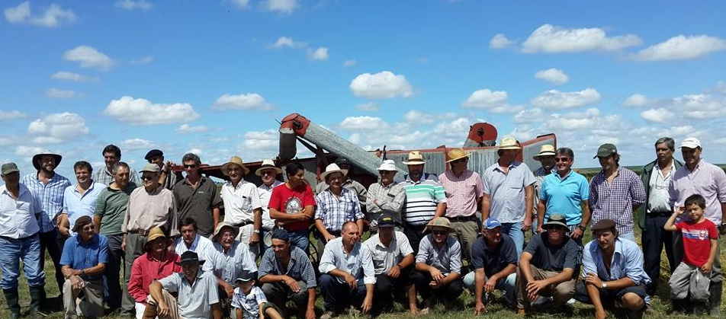
LA EXPERIENCIA DEL GRUPO DE TACUAREMBÓ. Productores Marcos Ríos y Julio Pintos

Slide 15
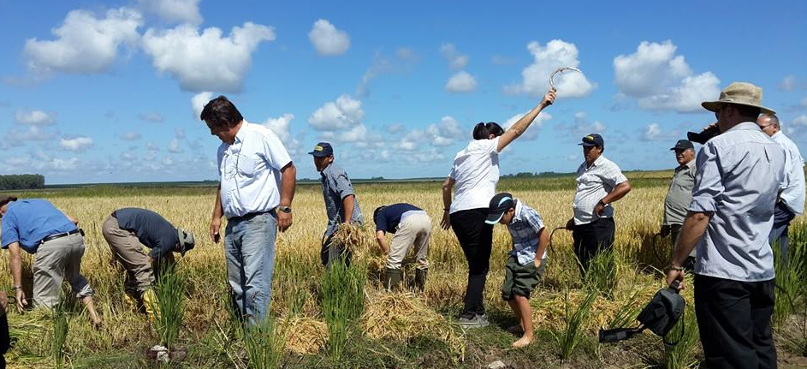
Consultas e intercambio en relación al proyecto

Slide 16
Otros temas de interés

Slide 17
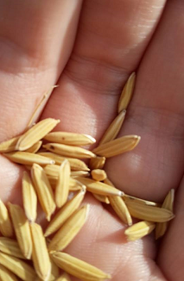
Muchas gracias
Asociación Cultivadores de Arroz

